Slide 1
Atelier 9 S’approprier son système d’information partagé
Animé par :
- Pierre-Marie VERNY
- Sébastien PREVOST
6ème Journée régionale
De l’exercice coordonné
24 novembre 2023

Slide 2
Ce que nous ne réglerons pas
CONTRE
POUR
Le temps c’est de l’argent, et puis ça coute une fortune en matériels et logiciels
M’enfin, en santé la contribution du numérique est incontestable
Mais tu sais moi…
Je n’aime pas l’informatique !
Ben le SIP ! c’est comme ta mère pendant les vacances :
... Critère SOCLE
OBLIGATOIRE et toujours là où on ne l’attend pas !
Hé oh ! notre monde a changé il faut utiliser les outils disponibles peut être, non ?
Le numérique, c’est plus fiable qu’un humain
Parfois il faut savoir perdre du temps pour en gagner. Hé hé ….
Personne n’est capable de t’aider quand tu as besoin.
De toute façon
LE SIP EST OBLIGATOIRE ! c’est un critère Socle
Je veux bien mais on ne soigne pas mieux avec un ordinateur...
ET LA TIENNE ON EN PARLE ?
Aaaah oui ça….Forcément, si on l’utilise mal
C’est TOUJOURS en panne !!! Ça BEUG…
Qu’est-ce que ma mère vient faire là-dedans ?
Et pourquoi pas partir en vacances avec ta mère…?
Hé, Apprendre par soi-même, ça marche aussi tu sais !
Oui ben c’est pas ça mon métier à moi !
Oooh ! Il faut le voir comme un investissement !
LAISSE MA MERE TRANQUILLE !
Je n’ai pas le temps ! t’es marrant toi…

Slide 3
SI en Santé 60 ans d’histoire
Metavers
1970
2010
1980
1990
2000
2020
2030
WWW
Mécanographie
Mobilité Cloud computing
Gros Systèmes
Systèmes locaux
Micro-Informatique
Big data
IA
Informatisation des fonctions Administratives et supports
(Paies, facturation, comptabilité, transports, logistique, hôtellerie,….)
Médicalisation des données
(Compta analytique, T2A, PMSI SI décisionnels,….)
Informatisation des activités de soins
(Biologie, imagerie, dossiers médicaux intégrés, NIP,
CRIH
Informatisation des parcours de soins préhospitalier
( SI Monocatégoriel, DMP, CPS, exercice coordonné,…)
1989
OUVERTURE DES MARCHES PUBLICS Autonomie
Plan Hôpital 2007
Investissement et financement SIH
2012 Hôpital Numérique
Feuille de route du Numérique en santé
De la technologie au SI

Slide 4
De la technologie au SI
Approche Systémique
Contexte 1960-1970 Changement de paradigme
Approche systémique de la société et des institutions, inspirée de la biologie.
Modèle de pensée =
Toute organisation humaine est un système
Syst
Information
A
B
C
Un système est
« Un ensemble d’éléments en interaction dynamique, organisé en fonction d’un but. »
« Le macroscope », éditions du seuil, 1975J. de Rosnay 1975
Organisation
Fonction support
Fonction de Production
Fonction
de pilotage
« Le système d'information est un ensemble organisé de ressources qui permet de collecter, stocker, traiter et distribuer de l'information »
« Les systèmes d'information en réadaptation », De Courcy R.,1992
Syst de Décison
A
B
C
Syst Opérant
A
B
C
Les Technologies de l’Information et la Communication s’imposent comme un outil puissant pour structurer les SI

Slide 5
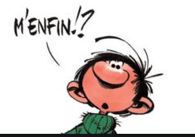
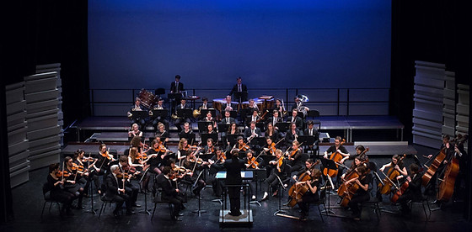
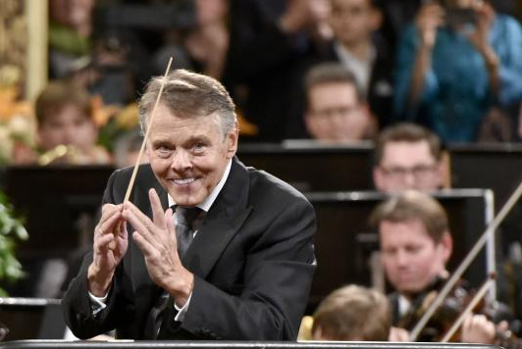
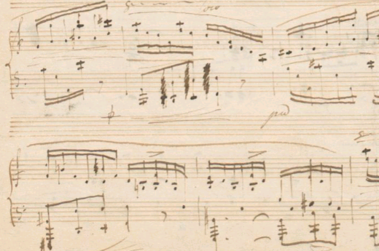
Parlons SIP ….Parlons Bien !
Système d’information partagé en exercice coordonné
Système de communication uniformisé et mis en commun…
Arf ! Heureusement que Chopin ne vous a pas attendu les gars….Ça s’appelle une partoche !
Mariss Jansons (1943-2019)

Slide 6
Parlons SIP ….Parlons Bien !
Système d’information et de communication
FONCTIONS | RESSOURCES | TECHNOLOGIES
Matérielles
Humaines
Immatérielles
Instruments
Audiovisuel
Informatique
Télécommunications
Stocker
Traiter
Collecter
Distribuer
Présente
Rapprochent
Organise
Systèmes de diffusion
Systèmes de traitement
Insp : Dieuzeide, 1994 + Beheton, 2010

Slide 7
En MSP
2012 : ASIP-Santé création du label Maison et centre de santé
2016 : Loi de modernisation du système de santé et instauration du DMP
2023 : Feuille de Route du numérique en santé
« Lorsque ces professionnels appartiennent à la même équipe de soins(…), ils peuvent partager les informations concernant une même personne qui sont strictement nécessaires à la coordination ou à la continuité des soins ou à son suivi médico-social et social. Ces informations sont réputées confiées par la personne à l’ensemble de l’équipe. »
Article L1110-4 du Code de la Santé Publique,

Slide 8
Labellisation
Adéquation fonctionnelle :
Exercice individuel (Consult, dossier patient, agenda, factu, ..)
Coordination Professionnelle (protocoles, multi-accès dossier patients, réunions pluripro
Pilotage de l’activité ( Reporting, suivi d’états, remontées institutionnelles, …)
Conformité réglementaire
(hébergement, dématérialisation feuille de soins, aide à la prescription…)
DMP Compatibilité
« […] garantir la capacité des solutions à produire les indicateurs utilisés dans le cadre conventionnel sur les soins de proximité »
(DGOS, DSS, 2014)

Slide 9
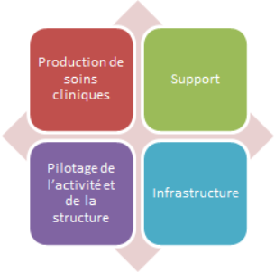
Qu’en dites-vous ?
Un cahier des charges fonctionnel articulé autour de la consultation de médecine générale
Difficultés de requêtage pour les bilans d’ intégration aux protocoles (codages )
Une déshumanisation de la relation de soins
Difficultés d’usage lié aux soins en série et aux télétransmissions
Notes de coordination mal intégrées avec de nombreuses double saisies
Des paramédicaux qui continuent à financer eux même leur propre logiciel métier
Non systématisé donc en cas d’urgence : contournement…..Plus d’intérêt
Version Mobile mais no responsive ou mode dégradé
….

Slide 10
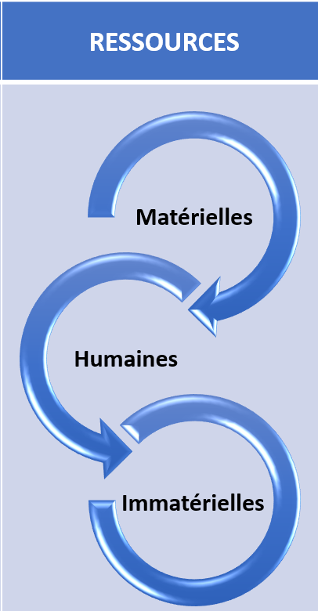
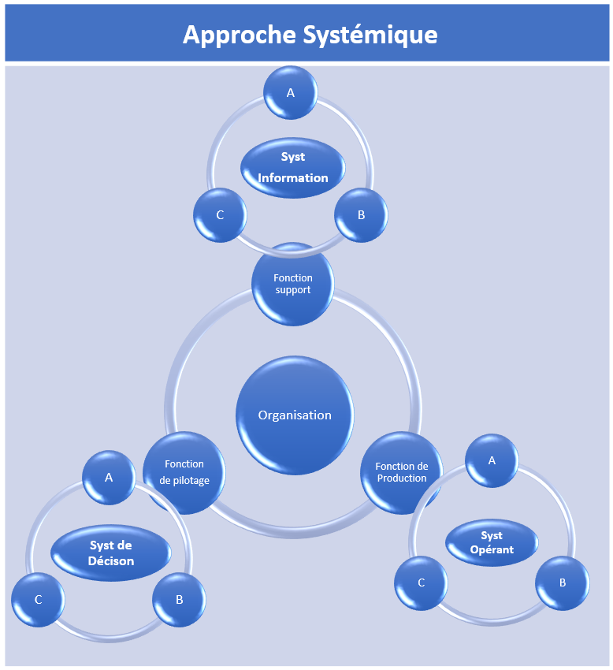
En résumé…
Etapes
ACI
Acquisition
installer
Implémentation
Intégration
Prévoir / utiliser
Appropriation
OUTILLER
…..
…

Slide 11
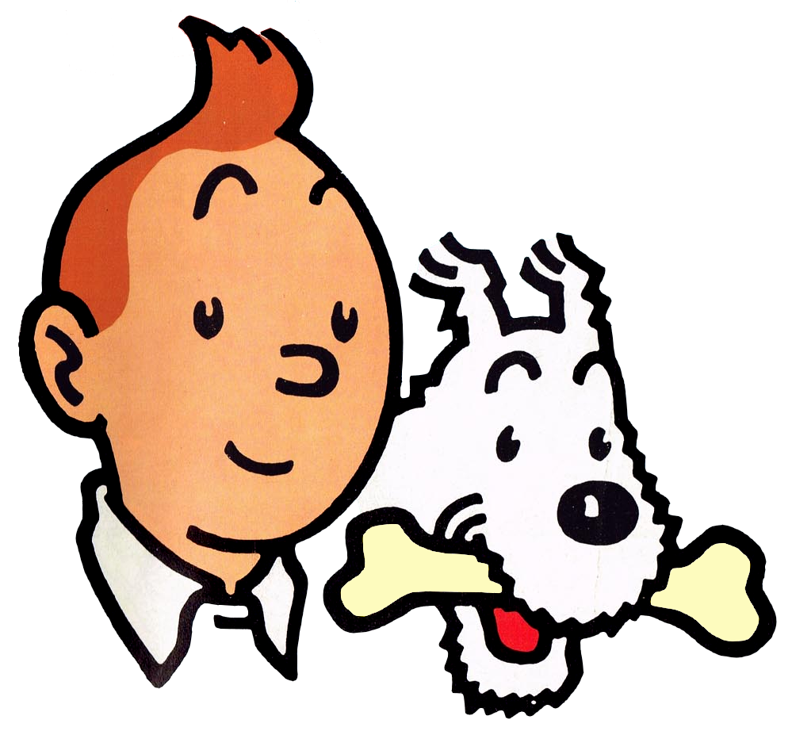
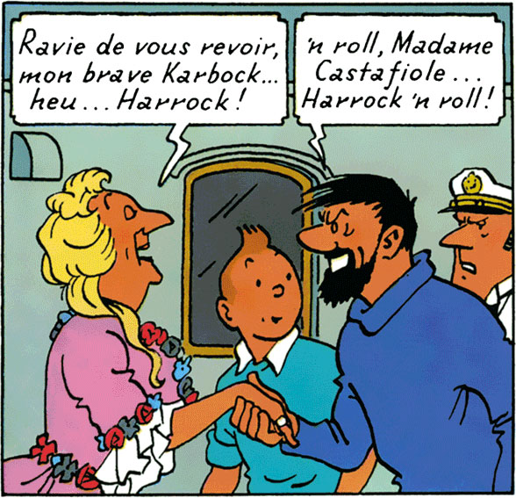
Appropriation RETEX

Slide 12
Bac à Sable WEDA
URL : azer.weda.fr

Slide 13
Escape Game

Slide 14
Modèles d’appropriation Individuelle
?
Diversités
Inégalités
Générations
Intérêts
Sécurité
Relations

Slide 15
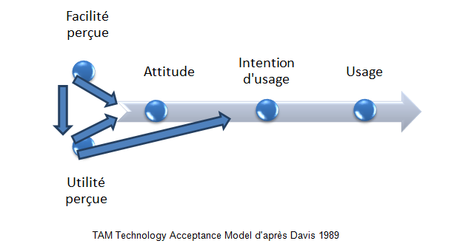
Les facteurs favorisants
Acceptabilité du système
Acceptabilité sociale
Acceptabilité pratique
Utilité pratique
Fiabilité
Coût
Compatibilité
Etc..
Utilité théorique
Utilisabilité
Facilité à apprendre
Efficience
Mémorisation
Prévention des erreurs
Sentiment de satisfaction
Modèle de Nielsen (Nielsen, 1993) Traduction reprise de (Tricot, et al., 2003)

Slide 16
Les facteurs favorisants
Collectifs
Accessibilité des dispositifs
Usages itératifs
Légitimation
Représentation
Jauréguiberry, Francis et Proulx, Serge. 2011. Usages et enjeux des technologies de communication.
Appropriation
Individuels
Les modèles d’appropriation individuelle
Le rôle des acteurs
L’acceptation
AVANT
L’usage
+
Genèse instrumentale de Rabardel
+
Littératie
Littératie Numérique
Habileté à utiliser
Capacité à comprendre
Connaissances pour créer

Slide 17
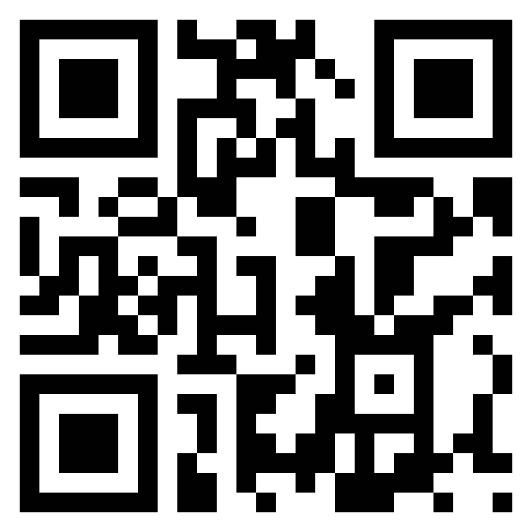
Merci pour votre écoute, vos questions et échanges !
Pensez à compléter le questionnaire de satisfaction disponible sur l’application Imagina !

Slide 18
Biblio Références non citées
Direction générale de l’offre de soins (DGOS), Direction de la sécurité sociale (DSS), ASIP-Santé (2014), « Lettres de mission de la DGOS et de la DSS à l’ASIP-Santé et de l’ASIP-Santé », Évolutions du label.
Manon Plégat, « Les systèmes d’information partagés en maisons de santé », Socio-anthropologie [En ligne], 47 | 2023, mis en ligne le 31 mai 2023, consulté le 14 novembre 2023. URL : http://journals.openedition.org/socio-anthropologie/13320 ; DOI : https://doi.org/10.4000/socio-anthropologie.13320
https://esante.gouv.fr/offres-services/label-esante/solutions-labellisees
Jauréguiberry, Francis et Proulx, Serge. 2011. Usages et enjeux des technologies de communication.
Trois situations d’usage : les archétypes (De Vaujany, 2013) p.3
*Concept d’ « enactement » développé par Orlikowski (2000) et Weick (1990
N .ALTER / Iribane et Tchobanian
Travail personnel mobilisé : S.PREVOST, 2015, Les pratiques numériques en santé à l’épreuve du terrain

Slide 19
SIH
AUDIT DES SYSTEMES D’INFORMATION HOSPITALIERS AUPRES D’ETABLISSEMENTS REPRESENTATIFS

Slide 20
Les facteurs favorisants
Avant l’étape de « mise en acte »* d’une technologie
On distingue des profils acteurs différents qui reflètent des modalités d’usage variées
N .ALTER / Iribane et Tchobanian
*Concept d’ « enactement » développé par Orlikowski (2000) et Weick (1990)
Trois situations d’usage : les archétypes (De Vaujany, 2013) p.3
N : Neutre
sans innovation, routines, pas de changement dans les rôles, enkystements des processus d’informatisation, formatage des NTIC selon le modèle structurel.
R : Régénérant
innovation sociale à l’usage, production de nouvelles structures sociales par évolution des rôles du fait des nouvelles technologies.
P : Perturbateur
innovation ou prolongement des routines mais perturbation des rôles.
Si les évolutions structurelles sont trop angoissantes, un temps de reconstruction individuelle est nécessaire.
L’appropriation globale repose donc sur un mécanisme en partie dépendant du contexte émotionnel des usages individuels.
Centré tâche
Centré outil symbolique
Centré outil d'influence
Centré outil de partage
Centré outil ludique
La technologie est un outil de travail, son efficience génère une attitude est positive . L'usage est fidèle au modèle concepteur mais peut évoluer (email, internet, Intranet)
La technologie est synonyme de valorisation, incarnation de la modernité elle permet de "rester dans le coup". L'attitude est positive pourtant l'appropriation est plutôt infidèle à l'esprit de l'outil. (Email, Internet)
La technologie est un outil de négociation et d'influence. L'usage permet de manœuvrer les individus, d'influencer les acteurs, et d'obtenir une nouvelle reconnaissance. L'attitude est plutôt positive car elle renforce la position. L'esprit de la technologie n'est pas respecté car elle doit être au service de la stratégie individuelle de l'acteur (email, internet)
La technologie est un moyen pour échanger, partager. Perçue comme austère et pauvre, elle ne répond pas aux attentes, provoquant une attitude négative même si son efficience est reconnue. Le rapport à l'esprit de l'outil est plutôt neutre
La technologie est un outil de détente qui suscite la curiosité. C'est un gadget exploré plus qu'utilisé, son usage ne répond à aucune stratégie, l'attitude est positive mais infidèle..

Slide 21
Les facteurs favorisants
Les TIC au cœur de la MSP.
SIP
Transformations des pratiques
Interroge les identités professionnelles
Généralisation des usages et appropriation
Approche collective
Théorie de la structuration adaptative
Savoir Faire
Maitrise
Compétence
Approche Individuelle
Modèle appropriation
Facteurs d’appropriation Nielsen - Davis
Genèse instrumentale
Rabardel

